Slide 1
Disciplina de Enfermagem em Saúde Coletiva na Atenção Primária
Alunos: Daniele Scherbaty
Fábio Vidal Franco
Flávia Pereira de Souza
Elaine Ribeiro do Amaral
Juliana Muniz Possato Venancio

Slide 2
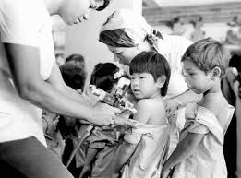
Conceito Histórico da Promoção à Saúde
Modelo Leavell e Clark
(História Natural da doença)
“Nova Concepção de Saúde”
Abertura da china nacionalista
Movimento canadense: Relatório Lalonde
1808: Corte Portuguesa chega ao brasil
1832: A vacinação se torna obrigatória
1940
1970
1940
No Brasil:
1970: Sistema Epidemiologia se consolidando, notif. de algumas doenças. E Programas de Imunização.
1974: Criação do INAMPS pelo regime Militar
No Brasil:
1942: I Conferência Nacional de Saúde

Slide 3
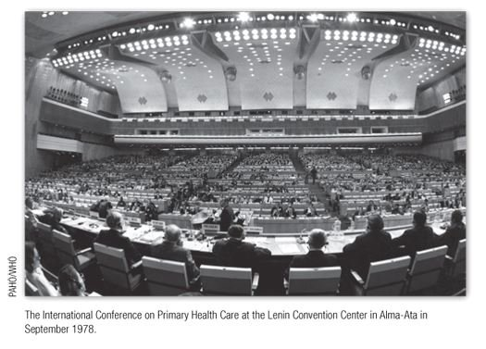
Conceito Histórico da Promoção à Saúde
Conferência Internacional de Cuidados Primários de Saúde de Alma Ata:
“ Saúde para todos no ano 2000” e Estratégias de Atenção Primária à Saúde
Carta de Ottawa:
Estratégias da Promoção à Saúde:
1) Políticas Públicas saudáveis
2) Criação de Ambientes saudáveis
3) Reorientações dos serviços de saúde
4) Ações comunitárias
5) Desenv. Habilidades pessoais
1978
1986
1940
No Brasil:
1978: Erradicação da Varíola
1979: Programa de Interiorização das
Ações de Saúde e saneamento (PIASS)
No Brasil:
1986: Movimento da Reforma Sanitária, ocorre a 8° Conferência Nacional de saúde : reafirmando que a saúde deve ser garantida pelo Estado.

Slide 4
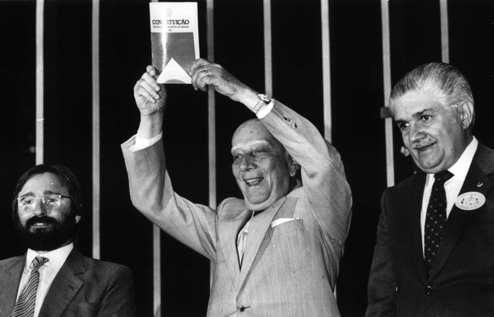
Conceito Histórico da Promoção à Saúde
2° Conf Internacional de Promoção em Saúde: Declaração de Adelaide:
Ações prioritárias: Apoio a Saúde da mulher , alimentação e nutrição, tabaco e álcool e criação de ambientes saudáveis
1991-Declaração de Sundsvall
1997: Declaração de Jacarta: participação do setor privado
2000: Declaração do México
( Todas essas Conferências reforçava as ações comunitárias, ambientes saudáveis e participação popular)
1988
Década 90
1940
No Brasil:
Criação da Constituição Federal que passa a garantir a Saúde como um dever do Estado e a Criação do SUS
No Brasil:
1992: Programa Saúde da Família
1993: INANPS foi extinto
1998: Projeto de “Promoção da Saúde, um novo modelo de atenção”
Revista Promoção da Saúde com 7 edições

Slide 5
Conceito Histórico da Promoção à Saúde
2005: Carta de Bankok, reforça as mudanças globais com o crescimento das doenças transmissíveis e crônicas.
2000
2010
1940
No Brasil:
2006: Comissão sobre Determinantes Sociais da Saúde pela OMS
2006: Pacto pela Saúde
No Brasil
2010 MS lança a Política Nacional de Promoção da Saúde, para enfocar aspectos como: violência, desemprego, falta de saneamento Básico, dificuldade de acesso à educação, fome, urbanização etc.

Slide 6
Correlação das práticas de enfermagem em Saúde Coletiva na Atenção Primária
A Atenção Primária à Saúde atual, em suas bases conceituais e atributos, possui a equipe de enfermagem como um dos principais elos entre o usuário e o serviço.
(STARFIELD 2000)
coordenação
atenção ao primeiro contato
integralidade
longitudinalidade

Slide 7
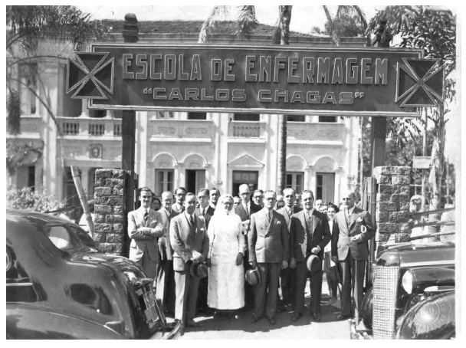
As práticas de enfermagem em saúde coletiva no Brasil, tiveram início na década de 20, com apoio do sanitarista Carlos Chagas. (AMORIN E FREIRY, 2008)
Escola de Enfermagem “Carlos Chagas”
Formação de enfermeiras educadoras.
<disponível em: https://www.trabalhosescolares.net/a-historia-da-enfermagem-profissional-no-brasil/ >

Slide 8
Relatório Lalonde (1970) propôs a mudança do modelo biomédico no Canadá visto a necessidade de aproximação da população. (PINHEIRO et al 2015)
… esforços das equipes de enfermagem na corresponsabilização dos pacientes para a prática do autocuidado.
… a atuação do enfermeiro da APS brasileira é uma importante ferramenta na construção de novas práticas de atenção SUS.
(GUEDES ET AL 2012).
(FERREIRA, PÉRIDO e DIAS 2018)

Slide 9
...enfermeiro como protagonista da oferta de cuidado na APS, realizando o trabalho gerencial, gestão do cuidado tal como no atendimento direto ao paciente, nas consultas de enfermagem...
… estudo sobre as consultas de enfermagem na APS brasileira, destaca importante crescimento em relação às consultas médicas.
(SÃO PAULO, 2012)
(GAETE et al 2018)

Slide 10
.
As sucessivas mudanças na forma de pensar a doença, a preocupação com o bem-estar e conceito ampliado de saúde geraram uma nova concepção: a determinação social da saúde e da doença.
Trab. Educ. Saúde, Rio de Janeiro, v. 16 n. 3, p. 869-897, set./dez. 2018

Slide 11
.
A determinação social da saúde é um referencial teórico que discute a abrangência da coletividade e do caráter histórico-social do processo saúde-doença, não colocando em foco discussões de dados epidemiológicos individuais. Propicia explicitar a relação entre o biológico e o social, divergindo da abordagem dos DSS.
Trab. Educ. Saúde, Rio de Janeiro, v. 16 n. 3, p. 869-897, set./dez. 2018

Slide 12
.
Tarlov , propôs um modelo que contemplava 5 níveis de determinação social da doença, indo do nível individual para o coletivo (TARLOV, 1999):
1. biológico, físico e psíquico;
2. estilo de vida;
3. determinantes ambientais e comunitários (família, escola, emprego e outros);
4. determinantes ambientais físicos, climáticos e de contaminação ambiental;
5. estrutura macrossocial, política e percepção populacional.
Wilkinson e Marmot (2003)
•Gradiente social
•Estresse
•Infância
•Rede social x exclusão social:
•Trabalho x desemprego:
•Suporte social:
•Comportamentos ou escolhas pessoais

Slide 13
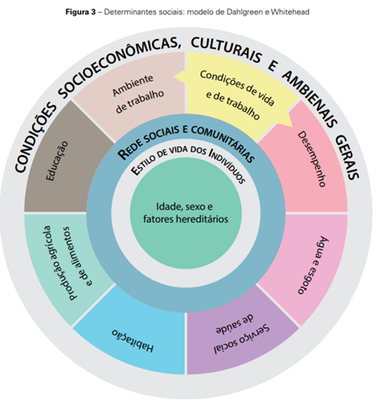
.

Slide 14
A Nova Promoção de Saúde enfatiza que o processo saúde-doença é um processo social caracterizado pelas relações dos homens com o seu meio e com o coletivo de indivíduos, envolto do trabalho e das relações sociais e culturais, num determinado espaço geográfico e tempo histórico .

Slide 15
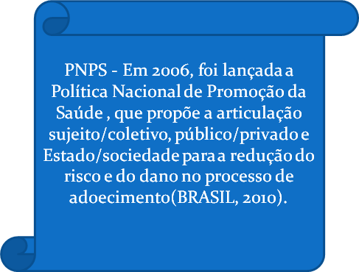
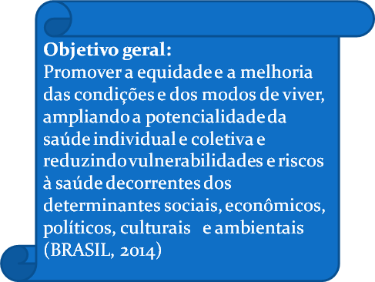


Slide 16
(
l

Slide 17
Vigilância, monitoramento e avaliação, enquanto uso de múltiplas abordagens na geração e análise de informações sobre as condições de saúde de sujeitos e grupos populacionais, visando subsidiar decisões, intervenções e implantar políticas públicas de promoção da saúde;
Sistematizar as informações e resultados de análises, estudos e pesquisas;
Definir e divulgar instrumentos de avaliação e monitoramento da situação de saúde da população, subsidia os gestores de saúde no planejamento e na implementação de políticas públicas.
Sistemas de informação e Monitoramento
RAS

Slide 18
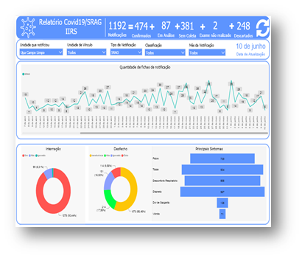
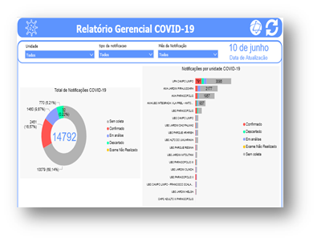
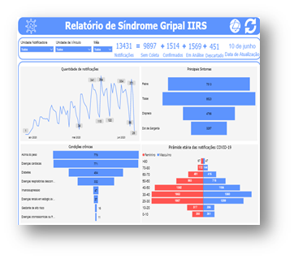

Slide 19
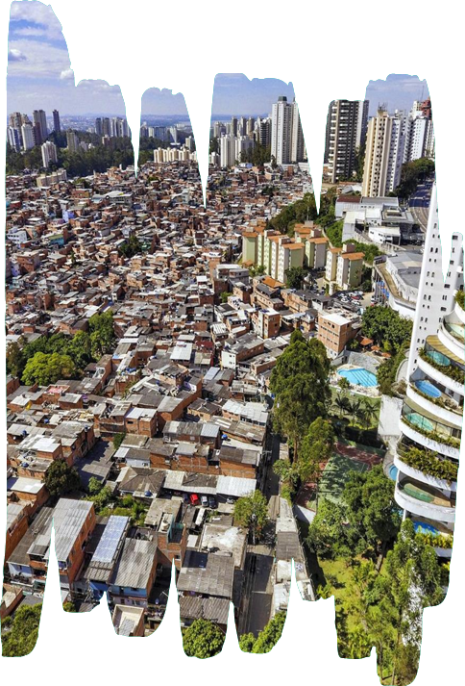
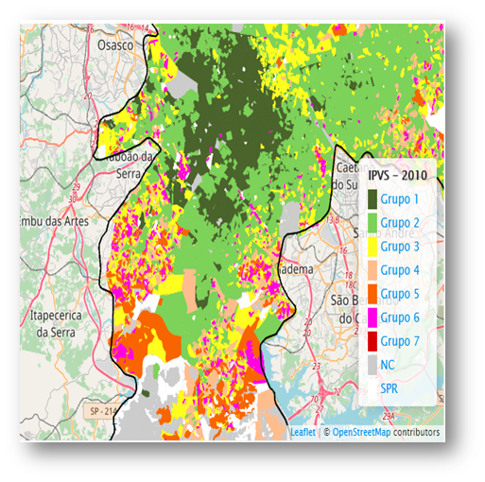

Slide 21
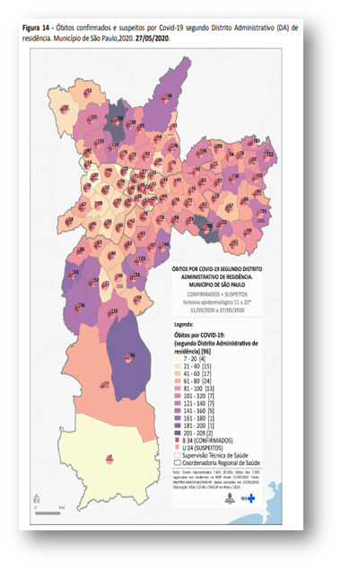

Slide 22
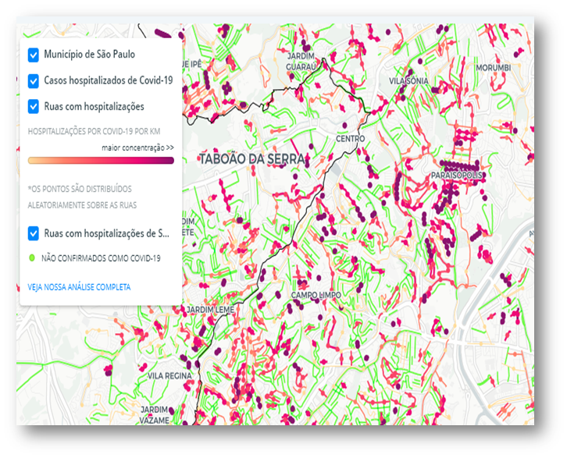
Combate à Covid-19|
Monitoramentos – SRAG Campo Limpo e Vila Andrade

Slide 23
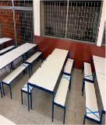
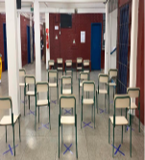
Duas escolas estaduais: centro de isolamento para pessoas sintomáticas respiratórias com teste RT-PCR positivo
Doação de material de higiene (álcool em gel e máscara) para pacientes diagnosticados com COVID19
Unidades de coleta de RT-PCR em parceria com o Projeto, além das realizadas pela SMS : UBS Paraisópolis 1, UBS Paraisópolis 2, UBS Paraisópolis 3 e AMA Paraisópolis
Possibilidade de encaminhamento estendida para demais UBS Einstein posteriormente, devido a baixa taxa média de ocupação (15-20 pessoas/dia.)

Slide 24
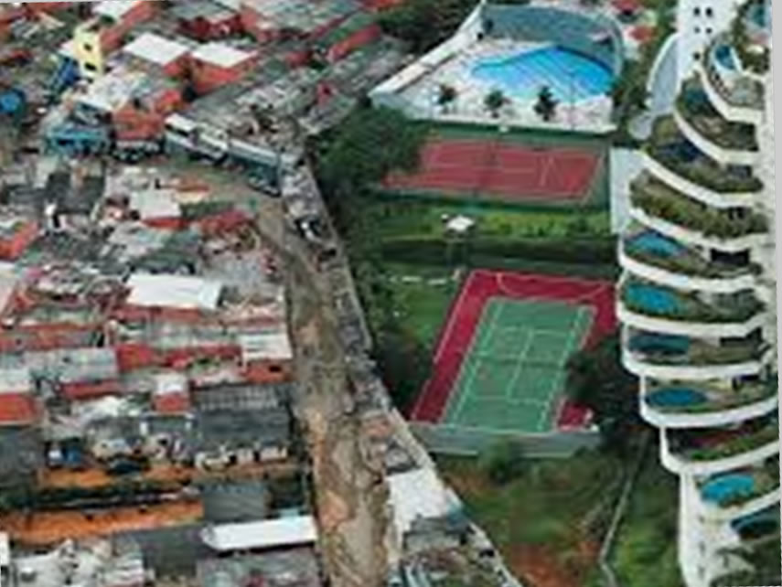
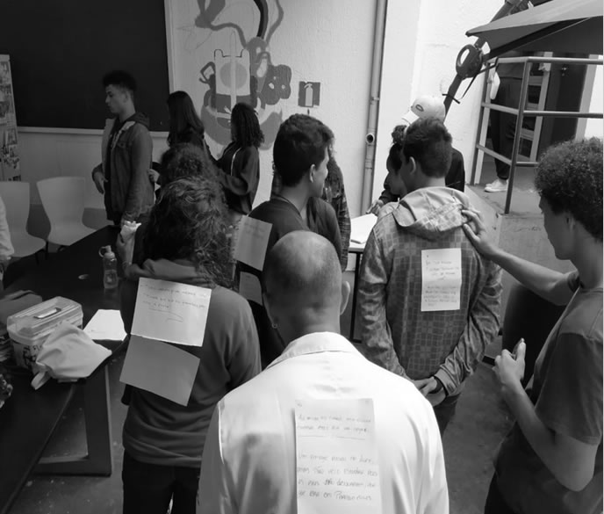
Comunidade de Paraisópolis

Slide 25
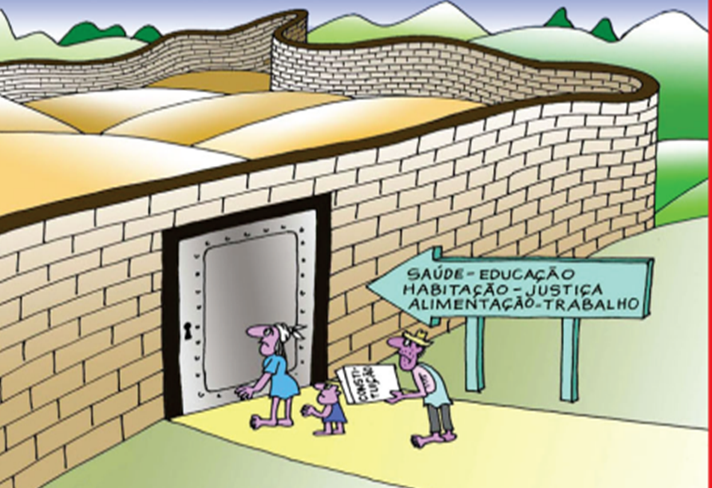

Slide 27
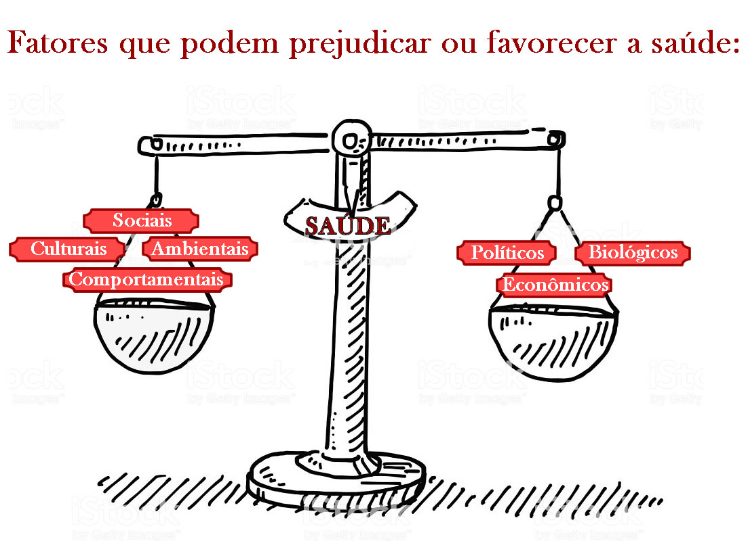
Promovendo Saúde

Slide 28
Conceito Ampliado de Saúde
“Em seu sentido mais abrangente, a saúde é resultante das condições de alimentação, habitação, educação, renda, meio ambiente, trabalho, transporte, emprego, lazer, liberdade, acesso e posse da terra e acesso a serviços de saúde. É, assim, antes de tudo, o resultado das formas de organização social da produção, as quais podem gerar grandes desigualdades nos níveis de vida. A saúde não é um conceito abstrato. Define-se no contexto histórico de determinada sociedade e num dado momento de seu desenvolvimento, devendo ser conquistada pela população em suas lutas cotidianas”
(Anais da 8º Conferência Nacional de Saúde, 1986)
(WHO,1986)

Slide 29
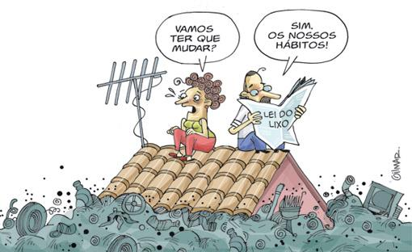
Promover a vida considerando suas múltiplas dimensões envolve tanto ações globais do Estado, quanto a singularidade e autonomia dos sujeitos e não pode ser responsabilidade apenas de um setor de conhecimentos e práticas e sim de várias áreas de conhecimento através da intersetorialidade. (CZERESNIA, 2003)

Slide 30
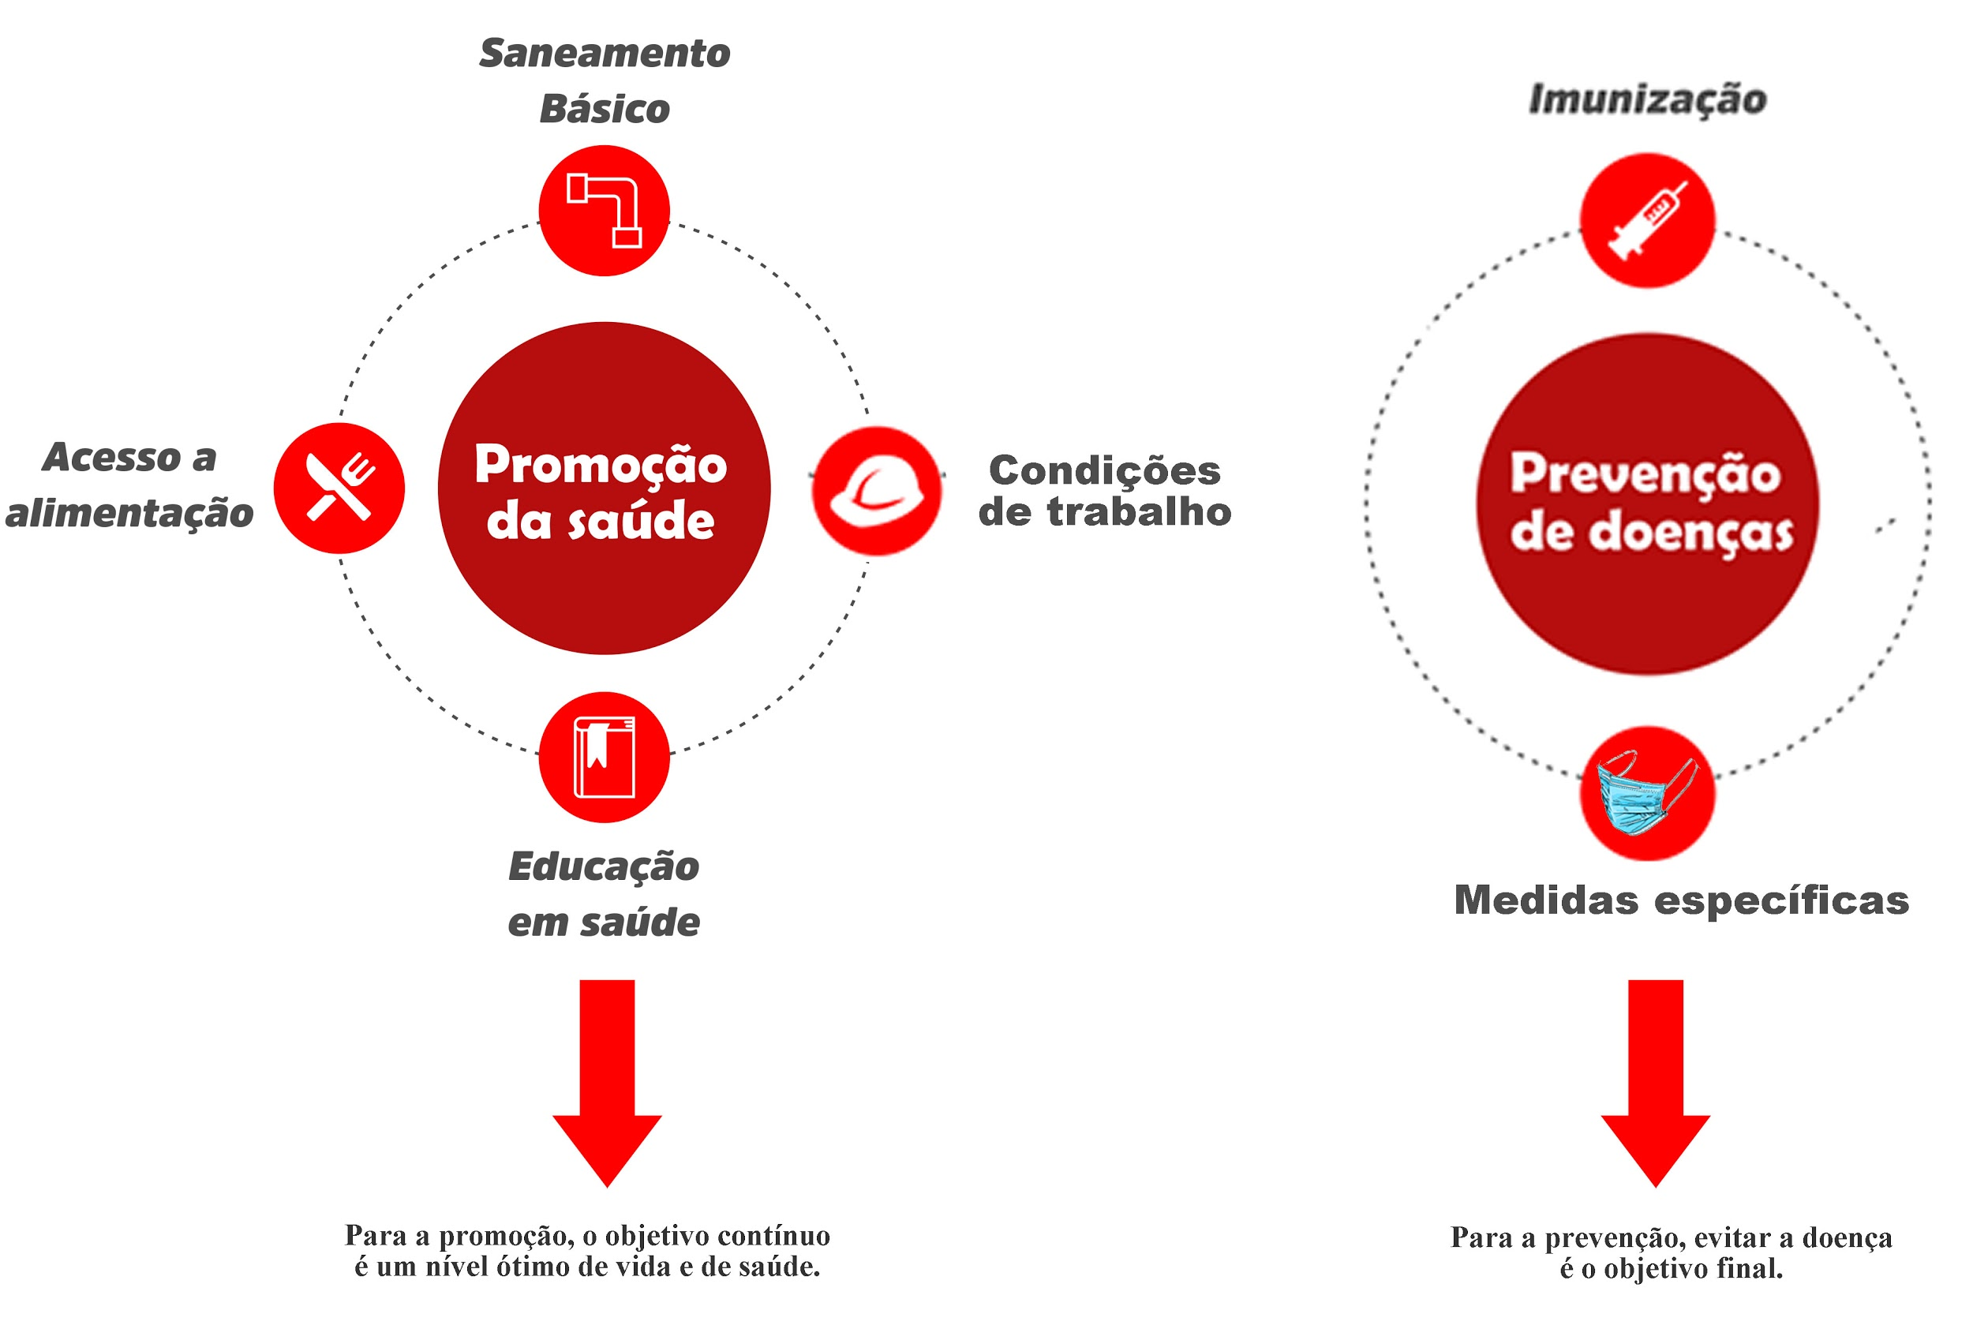
PROMOÇÃO VS PREVENÇÃO
Adaptado do modelo apresentado no link https://enfconcursos.com/passe/comentario-questao-do-dia-epidemiologia-24-03-17/

Slide 31
Tecnologias e Instrumentos na Promoção da Saúde
Tecnologia Leve: Trabalho Vivo, Trabalho Criativo (Merhy, 2002)
Em todos os instrumentos da APS faz-se necessário Educação em Saúde para Promoção da Saúde
Educação em Saúde com Grupos: Possibilidade de uma Práxis
Modelo Tradicional (preventivista, bancário) x Modelo Radical

Slide 32
Artigo: Influência do contexto social na manutenção
do tabagismo em gestantes
SIQUEIRA LD, FRACOLLI LA, MAEDA ST. - Rev Bras Enferm. São Paulo, 2019
“ Abordar o tabagismo no acompanhamento pré-natal significa possibilitar momentos de reflexão sobre suas escolhas e sua própria vida”.
Imagem disponível em: https://rd90fm.com/2018/09/19/secretaria-de-saude-de-nao-me-toque-oferece-grupos-de-gestantes-para-que-pais-e-maes-possam-tirar-todas-as-duvidas-antes-do-bebe-chegar/

Slide 33
“ Ensinar não é transferir conhecimento, mas criar as possibilidades para a sua produção ou a sua construção. Quem ensina aprende ao ensinar e quem aprende ensina ao aprender.”
Paulo Freire
Disponível em: https://www.prefeitura.sp.gov.br/cidade/secretarias/saude/noticias/?p=201026
Parabéns Enfermagem!
Sabemos que os desafios existem, mas os avanços são muitos e fazem diferença!
OMS define 2020 como ano internacional dos profissionais de enfermagem e obstetrícia
"Investir em enfermagem e obstetrícia significa oferecer saúde para todas e todos, o que terá um efeito profundo na saúde global e no bem-estar" afirmou Carissa Etienne, diretora regional da OMS para as Américas e diretora da OPAS.

Slide 34
Referências
Czeresnia D. Promoção da saúde: conceitos, reflexões, tendências. Rio de Janeiro: Fiocruz; 2003. p.39-53.
FERRI,S.M.N. ET AL. As tecnologias leves como geradoras de satisfação em usuários de uma unidade de saúde da família. Interface - Commuic., Saúde, Educ, v.11, n.23, p 515-29, set/dez 2007.
Fracolli LA, Gomes MFPG, Nabão FRZ, Santos MS, Cappellini VK, Almeida ACC. Primary health care assessment tools: a literature review and metasynthesis. Ciência & Saúde Coletiva. 2014: 19(12): 4851-60.
Horta NC, Sena RR, Silva MEO, Tavares TS, Caldeira IM. A prática de grupos como ação de promoção da saúde na Estratégia Saúde da Família. Rev. APS, 2009; v12, p293-301.
Pinheiro DGM, Scabar TG, Maeda ST, Fracolli LA, Pelicioni MCF, Chiesa AM. Competências em Promoção da Saúde: desafios da formação. Saúde e Sociedade, 2015; 24(1): 180-8.
Scliai, M. História do conceito de saúde. Revista Saúde Coletiva, 17(1), 29-41.2007. Ministério da Saúde. Política de Promoção da saúde. Brasília/DF. 2010.
Siqueira LD'E; Fracolli LA, Maeda ST. Influence of the social context in smoking during pregnancy. Revista Brasileira de Enfermagem, v. 72, p. 259-265, 2019.

